Slide 1
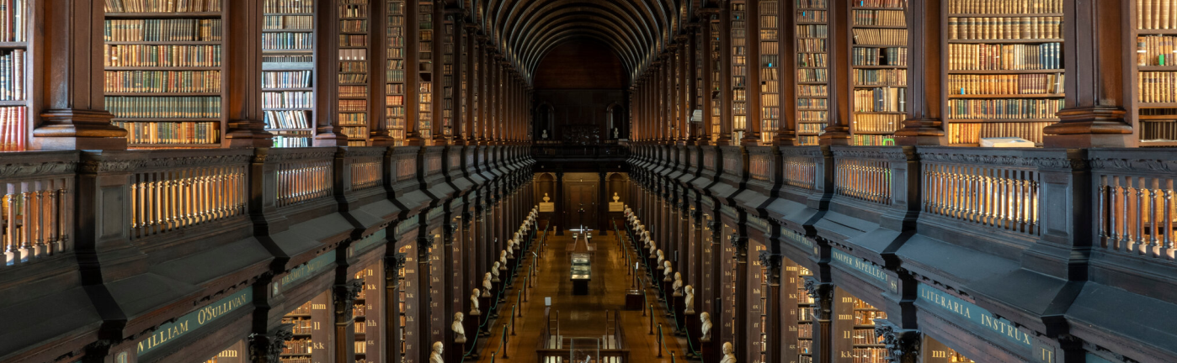
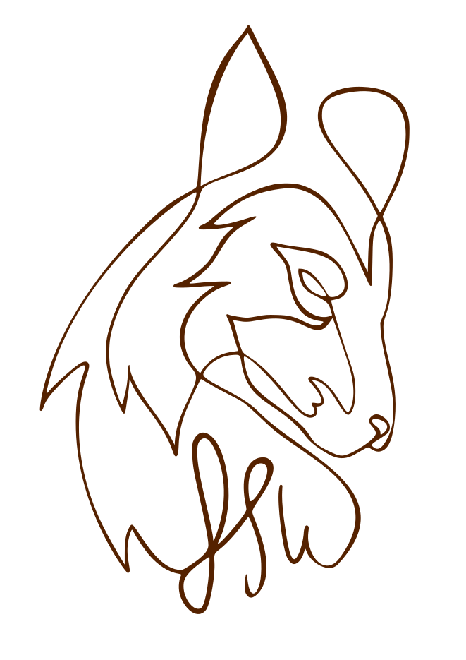
Entre’acte
Hugo van der Wolf
Literair vertaler Engels – Nederlands
Notes:
Dames en Heren, goedenavond. Mijn naam is Hugo van der Wolf en ik ben vertaler vanuit het Engels. Ik doe dit samen met mijn duopartner Astrid Meijn. Ik ga u een paragraaf – in het Engels – voorlezen met daarbij de vraag of u enig idee heeft wat dit is, wie er aan het woord is en wanneer en waar het zich afspeelt.

Slide 2
Entre’acte bij Vertalersgeluktournee juni 2025
I do not want to burn, not in this life or the next. I imagine how my clothes and hair would scorch first, and I’d be naked and bald, cooking for all the world to see. I imagine the meat of myself sizzling, the fat of my breasts and belly spitting, the skin of my arms crisping. How long until my tongue burnt off and I could no longer scream?
Notes:
Dit is fictie, maar gebaseerd op de woorden van de veertiende-eeuwse Engelse Mystica Margery Kempe. Haar boek, The Book of Margery Kempe, waarin zij verslag doet van haar ervaringen als vrouw met afwijkende geloofsopvattingen, een vrouw die meende dat Jezus aan haar verscheen, het volk daarover toesprak op marktpleinen en meerdere keren op bedevaart ging, zelfs naar Jeruzalem. Zij heeft een andere mystica ontmoet: Julian of Norwich en de Schotse schrijver en dichter Victoria MacKenzie heeft in 2023 een prachtig klein boekje geschreven met de titel ‘For Thy Great Pain Have Mercy On My Little Pain’, waarin beide vrouwen om en om aan het woord komen. Ik stel voor dat we één zin uit dit fragment nader onder de loep nemen en dan zal ik u meenemen in een paar vertaaldilemma’s.

Slide 3
Entre’acte bij Vertalersgeluktournee juni 2025
I do not want to burn, not in this life or the next. I imagine how my clothes and hair would scorch first, and I’d be naked and bald, cooking for all the world to see. I imagine the meat of myself sizzling, the fat of my breasts and belly spitting, the skin of my arms crisping. How long until my tongue burnt off and I could no longer scream?
Notes:
Deze zin is op het eerste gezicht lollig, maar er spreekt ook angst, walging en schaamte uit. Deze vrouw realiseert zich dat ze door haar gedrag op de brandstapel kan komen en ze lacht haar angst een beetje weg.

Slide 4
Entre’acte bij Vertalersgeluktournee juni 2025
I imagine how my clothes and hair would scorch first, and I’d be naked and bald, cooking for all the world to see. (24 w.)
1. Ik bedenk hoe mijn kleren en mijn haar als eerste vlam zouden vatten en ik bloot en kaal zou zijn. Dat de hele wereld me zou kunnen zien roosteren. (30 w.)
2. Ik zie al voor me hoe mijn kleren en mijn haar als eerste vlamvatten en dan sta ik daar in mijn blootje met een kale kop voor jan en alleman te blakeren. (32 w.)
Notes:
Mijn eerste poging leverde eigenlijk twee zinnen op. Van ‘scorch’ heb ik vlamvatten gemaakt en cooking werd roosteren. Misschien is dat iets té? Toch was deze eerste poging nog een beetje te beheerst.
KLIK
Tweede poging: Toch gelukt om er een zin van te maken. ‘Ik zie al voor me’ is wat familiairder. ‘bald and naked’ werd wat lolliger, net als ‘for all te world to see’.

Slide 5
Entre’acte bij Vertalersgeluktournee juni 2025
I imagine how my clothes and hair would scorch first, and I’d be naked and bald, cooking for all the world to see. (24 w.)
2. Ik zie al voor me hoe mijn kleren en mijn haar als eerste vlamvatten en dan sta ik daar in mijn blootje met een kale kop voor jan en alleman te blakeren. (32 w.)
3. Ik stel me voor hoe mijn kleren en mijn haar als eerste zouden verschroeien en hoe ik daar naakt en kaal voor jan en alleman zou staan te blakeren. (29 w.)
Notes:
KLIK
Derde poging: Scorch kon beter en daar heb ik verschroeien van gemaakt. Blijft dichter bij het Engels en hiermee ruik je het bijna. ‘Roosteren’ (braden is ook nog een optie geweest) doet ook een beetje aan een barbecue denken en dat is niet de bedoeling. Dat ‘blootje’ was alles bij elkaar toch iets té lollig. ‘I imagine’ werkt op zich in deze zin wel goed met ‘ik zie al voor me’, maar de zin daarna begint ook met ‘I imagine’, en daar gaat het meer om hoorbare zaken: sizzling etc, dus om de herhaling te kunnen behouden moest het toch iets anders worden: ‘Ik stel me voor’.

Slide 6
Entre’acte bij Vertalersgeluktournee juni 2025
I imagine how my clothes and hair would scorch first, and I’d be naked and bald, cooking for all the world to see. (24 w.)
3. Ik stel me voor hoe mijn kleren en mijn haar als eerste zouden verschroeien en hoe ik daar naakt en kaal voor jan en alleman zou staan te blakeren. (29 w.)
4. Ik stel me voor hoe mijn kleren en mijn haar als eerste zouden verschroeien en hoe ik daar naakt en kaal voor de ogen van de wereld zou staan te blakeren. (31w.)
Notes:
Laatste ingeving: ‘voor de ogen van de wereld’. Hiermee is de lolligheid weer iets verder teruggebracht en het element van schaamte krijgt daarmee meer nadruk.
Bij vertalen gaat het om balans. In dit geval was de verleiding erg groot om de humor de boventoon te laten voeren, maar door steeds meerdere opties te overwegen, niet bang te zijn om weer terug te komen op een eerder gemaakte keuzes en vooral ook zinnen hardop uit te spreken, kom je steeds een stapje verder. Daarbij vind ik het zelf ook een meerwaarde hebben om samen te vertalen want iedereen heeft blinde vlekken.
Ik zal nu de finale versie van het hele fragment, zoals die pas gepubliceerd is in het tijdschrift Pluk, voorlezen.

Slide 7
Entre’acte bij Vertalersgeluktournee juni 2025
Ik wil niet branden, niet in dit leven en ook niet hierna. Ik stel me voor hoe mijn kleren en mijn haar als eerste zouden verschroeien en hoe ik daar naakt en kaal voor de ogen van de wereld zou staan te blakeren. Ik stel me voor hoe het vlees van mezelf zou sissen, het vet van mijn borsten en buik zou knetteren, het vel van mijn armen om zou krullen. Hoe lang totdat mijn tong weg zou branden en ik niet meer zou kunnen schreeuwen?

Slide 8
Entre’acte bij Vertalersgeluktournee juni 2025
Victoria MacKenzie: For Thy Great Pain Have Mercy On My Little Pain (2023),
Omwille van Uw grote lijden, ontferm U over mijn kleine leed
Fragmenten vertaald door Astrid Meijn en Hugo van der Wolf. Verschenen in Pluk, de oogst van nieuwe vertalers, nr. 14, 2025.
Notes:
Hartelijk dank voor uw aandacht.

